Slide 1
Docente. Lic. En D. Karla Patricia Sandoval Bocanegra
Asignatura: México ante el contexto internacional
Modulo IV: Prospectiva de México en el Contexto Internacional
Semestre: Sexto
Créditos: 7
Tipo de asignatura
Obligatoria
Universidad Autónoma del estado de México.
Plantel Nezahualcóyotl

Slide 2
Contenido
Guion explicativo
1. Conflictos nacionales y mundiales
Pobreza
Migración
Inseguridad
Medio ambiente
2. Logros y fracasos que México a tenido en el siglo XXI en educación, ciencia y tecnología
3. Como resolver los grandes problemas nacionales a partir de las experiencias propias y las que podemos observar en otros países.

Slide 3
Guion explicativo
El presente material esta elaborado para el desarrollo del Modulo IV “Prospectiva de México en el contexto internacional”, de la materia de México ante el contexto internacional. El propósito del modulo es: interpreta su realidad social, percibiendo los conflictos nacionales y mundiales dentro de un contexto global interdependientemente y actúa de manera propositiva, planteando alternativas de solución. Las competencias a desarrollar son:
Genérica:
9. Participa con una conciencia cívica y ética en la vida de su comunidad, región México y el mundo.
9.5 Actúa de manera propositiva frente a fenómenos de la sociedad y se mantiene informado.
9.6 advierte que los fenómenos que se desarrollan en el ámbito local, nacional e internacional, ocurren dentro de un contexto global interdependiente.
Disciplinar Básica:
3. Interpreta su realidad social a partir de los procesos históricos locales, nacionales e internacionales que los han configurado. El material es amplio ya que los problemas que existen tanto en el ámbito local como internacional lo ameritan, pero es muy grafico para su mayor comprensión.

Slide 4
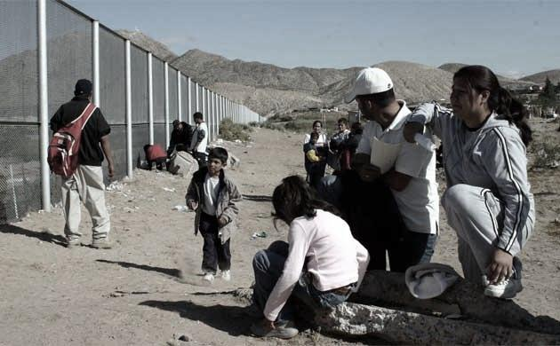
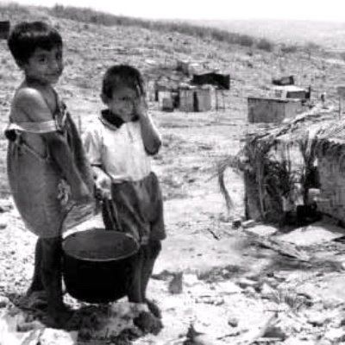
Conflictos nacionales y mundiales que afectan la pobreza, migración inseguridad y medio ambiente en México.

Slide 5

Aumento de los precios:
Aumento de los precios: el aumento de los precios del petróleo, que ya ronda los 109.47 dólares, y de los metales preciosos, como el oro, pueden provocar un menor consumo, debido a que los salarios no van a la par de la alza de precios.
El Banco Mundial también advirtió que los
precios alimentarios siguen a la alza.

Slide 6
El precio promedio del petróleo en la última década ha sido tres veces mayor que el promedio que prevaleció a lo largo del siglo pasado. El primer factor que explica esta alza ha sido el cambio en el patrón mundial de consumo.
Mientras el consumo en los países industrializados se contrajo 6%, el de las naciones en desarrollo se incrementó en 47%. Hoy, estos últimos están a punto de superar a los países industrializados como principales consumidores de petróleo.
Y en este ultimo año (2015) el precio del petróleo se a contraído y ha generado crisis económicas sobre todo en las economías emergentes.

Slide 7
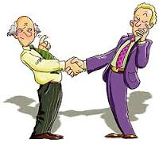
Disminución de la confianza del consumidor:
De acuerdo con la Universidad de Michigan, la disponibilidad de adquisición de bienes duraderos por parte de los consumidores cayó 10 puntos. Esto se adjudica a los aumentos de precios, aunque también responsabiliza la alta inestabilidad económica mundial.

Slide 8
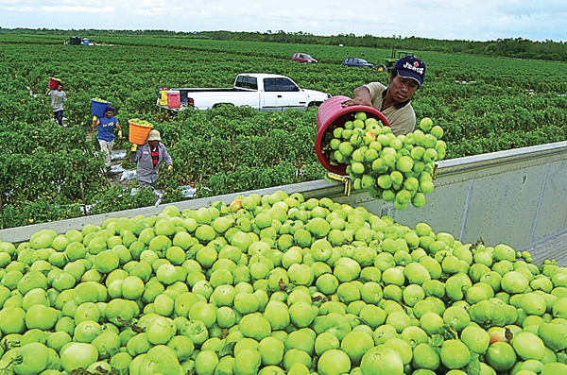

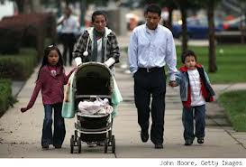
Migración de México a Estados Unidos
Concebimos al vecino país del norte como la fuente inagotable de empleos y esto aunado a la incapacidad de la economía mexicana para generar empleos permanentes y bien remunerados, propicia la búsqueda oportunidades laborales en dicho país.

Slide 9
Las recurrentes crisis económicas sexenales, la aguda crisis rural, la fallida reconversión industrial, la alta dependencia de la industria maquiladora, son algunos de los factores económicos que explican cómo a pesar de los altos costos que implica el entrar ilegalmente a un territorio hostil, ante la falta de alternativas miles y miles de mexicanos ven en la migración internacional su estrategia de sobrevivencia y de elevación de sus niveles de vida (García, 2002).

Slide 10
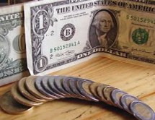
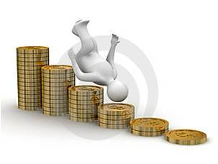
Devaluación del peso
Causas:
Falta de confianza en la economía local o en su estabilidad.
Déficit en la balanza comercial.
Salida de capitales especulativos ante ofertas más atractivas de inversión.
Decisión del Banco Central de devaluar la moneda
Consecuencias:
Aceleran y provocan la quiebra de las empresas.
El costo de la vida se vuelve mas caro.

Slide 11

Desempleo mundial.
La OIT por tercer año consecutivo estima el nivel mas alto de desempleo en la historia, aunque el INEGI menciona que se han incrementado los trabajos formales
La falta de oportunidades de trabajo en las principales economías del mundo agudiza el problema de la falta de consumo y la capacidad de reproducción del capital. Actualmente el desempleo en Estados Unidos ronda 9.1%, mientras que en México alcanza 5.45 por ciento.

Slide 12

Desempleo nacional, posibles causas.
La explosión demográfica.
Inflación.
La falta de recursos para laborar.
La falta de inversiones y cierre de
industrias.
La mala planeación financiera
y estratégica.
Falta de preparación.
Corrupción.

Slide 13
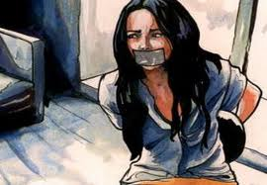
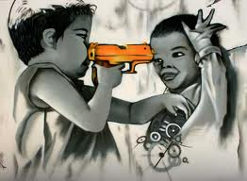
INSEGURIDAD EN MEXICO
La inseguridad es un problema que los mexicanos viven día con día. El crecimiento de la inseguridad va aumentando en secuestro, robos, asaltos y asesinatos. México es el 2º país a nivel mundial en secuestros; y como consecuencia se ha dado la migración a otros países.

Slide 14


EDUCACION A NIVEL INTERNACIONAL
En algunos países podemos encontrar que la educación (escuela) es mucho mejor que la de nuestro país, esto ocasiona que muchas personas que tienen la oportunidad migren a otros países para buscar una mejor educación.

Slide 15


EDUCACION A NIVEL NACIONAL
Estudiantes de diferentes partes del país, buscan tener mas oportunidad, migran a la ciudad de México donde la educación su costo es menos elevado al de provincia. Pero a nivel nacional se están teniendo peores resultados ya que los sistemas de evaluación son cada vez mas mediocres; se esta regalando calificación y el conocimiento esta siendo desplazado.

Slide 16
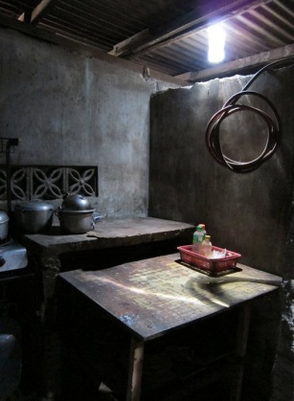
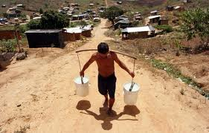
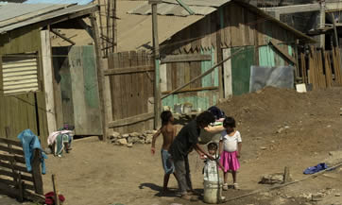
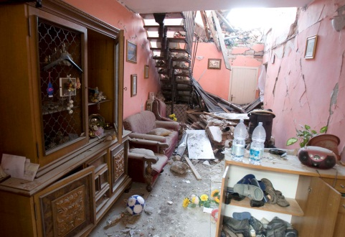
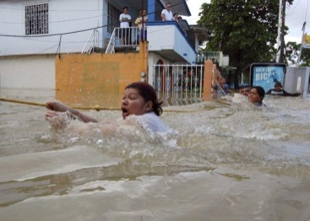
La falta de servicios e inseguridad ambiental
El concepto de seguridad ambiental engloba los siguientes aspectos: contaminación atmosférica, la deforestación, desechos sólidos, áreas verdes, eventos extremos y desastres naturales.
La presencia de un desastre o falla natural propicia que la gente se mueva de su lugar de residencia original, ya sea por perdidas o seguridad.
La relación entre la falta de acceso a estos servicios y la pobreza es bastante estrecha, de hecho, se le considera en pobreza a la familia que no tenga acceso a servicios de agua “no tener agua es ser pobre”.
Los costos que deben enfrentar las familias para abastecerse de fuentes alternativas a las redes públicas representan una carga adicional sobre los escasos ingresos familiares.

Slide 17
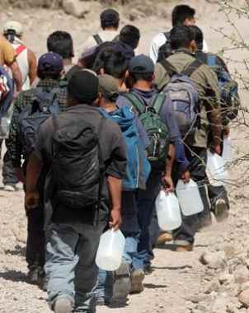

MIGRACION E INSEGURIDAD EN MÈXICO

Slide 18
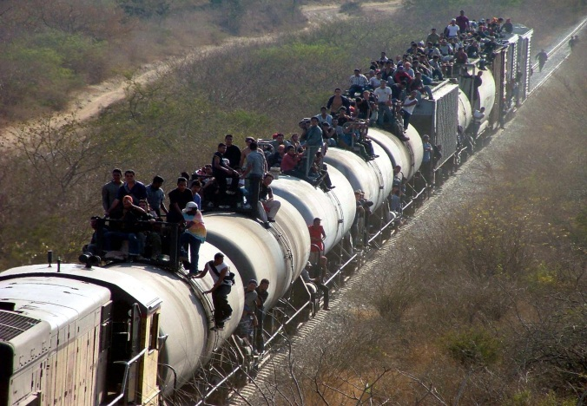
MIGRACION
Es el desplazamiento de personas desde su lugar de residencia habitual hacia otra, en algunos casos se mudan de país por un tiempo determinado.

Slide 19
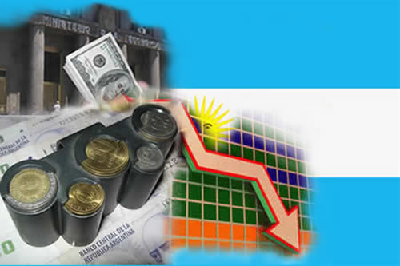
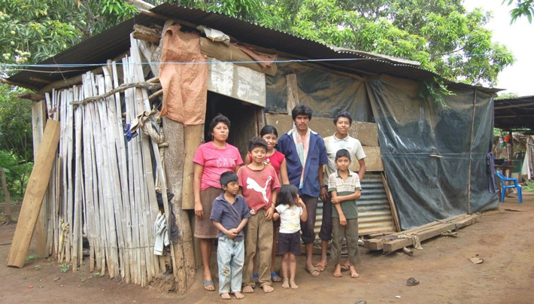
Migración en México
Uno de los problemas fundamentales de México es el flujo migratorio que se da a consecuencia de un bajo desarrollo económico, esto se da principalmente en las zonas rurales de México.

Slide 20

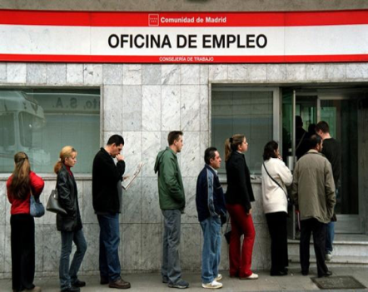
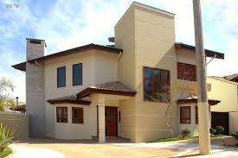
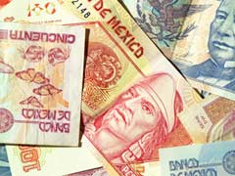
Causas que provocan la migración en México
Falta de empleo en su lugar de origen
Busca de empleos mejor remunerados
Reunirse con familiares
Cambiar modo de vida

Slide 21
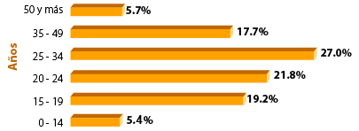
MIGRACIÓN EN MÉXICO
¿A qué edad se van?
Si observas la gráfica podrás ver que la población que emigra hacia otros países lo hace, en mayor número, entre los 20 y los 34 años de edad, le siguen los jóvenes de entre 15 y 19.
En los menores de 15 años y los mayores de 50 el porcentaje disminuye, lo que demuestra que la migración se hace primordialmente por cuestiones laborales.

Slide 22
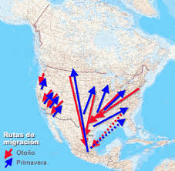
Distribución porcentual de la población migrante internacional
A junio de 2014, 13.1 millones de mexicanos mayores de 5 años vivían en otros países, 18% radicaba en Estados Unidos.

Slide 23
Consecuencias de la Migración
Desintegración familiar
Mercado laboral (se estancan, no hay desarrollo económico, ni mucho menos crecimiento económico
Pandillerismo
Remesas
Integración y choque cultural
Enfermedades transnacionales

Slide 24
Diferencia entre crecimiento económico y desarrollo económico.
El crecimiento económico es una variable que aumenta o disminuye el producto interior bruto (PIB). Si el PIB crece a un ritmo superior al del crecimiento de la población, se dice que el nivel de vida de ésta aumenta. Si por el contrario la tasa de crecimiento de la población es mayor que la tasa de crecimiento del PIB, podemos afirmar que el nivel de vida de la población está disminuyendo.
El crecimiento económico es una de las metas de toda sociedad y el mismo implica un incremento notable de los ingresos, y de la forma de vida de todos los individuos de una sociedad. Existen muchas maneras o puntos de vista desde los cuales se mide el crecimiento de una sociedad, se podría tomar como ejes de medición la inversión, las tasas de interés, el nivel de consumo, las políticas gubernamentales, o las políticas de fomento al ahorro; todas estas variables son herramientas que se utilizan para medir este crecimiento. Y este crecimiento requiere de una medición para establecer que tan lejos o que tan cerca estamos del desarrollo.

Slide 25
Mientras que, en la actualidad, el concepto de "desarrollo económico" forma parte del de "desarrollo sostenible". Una comunidad o una nación realizan un proceso de "desarrollo sostenible" si el "desarrollo económico" va acompañado del "humano" -o social- y del ambiental (preservación de los recursos naturales y culturales y despliegue de acciones de control de los impactos negativos de las actividades, humanas).
Algunos analistas consideran que el desarrollo económico tiene dos dimensiones: el crecimiento económico y la calidad de vida (satisfacción de las necesidades básicas, tanto materiales como espirituales).

Slide 26

DEFINICIÒN DE INSEGURIDAD
En un grupo social, la inseguridad es a menudo producto del incremento en la tasa de delitos y crímenes, y/o del malestar, la desconfianza y violencia generados por la fragmentación de la sociedad.

Slide 27
¿Qué causa tanta inseguridad en México?
No hay una razón única, pero hay muchas teorías al respecto.
Las principales causas son:
La economía del País
Falta de empleo
Corrupción
Falta de cumplimiento de las leyes y de sanciones
Impunidad

Slide 28
Posibles soluciones de la inseguridad
Educación
Generación de empleos y autoempleos.
Desaparecer a policías municipales raquíticas y corruptas.
Problemas Ambientales

Slide 29

Medio Ambiente
CONTAMINACION DEL AIRE Y RESIDUOS
Valle de México y Zona Metropolitana de Guadalajara
Monóxido de carbono , bióxidos de azufre y compuestos orgánicos (sustancias químicas que contienen carbono e hidrogeno)
Petróleo crudo, 28% gas natral y un 5% de carbón.
Vehículos

Slide 30
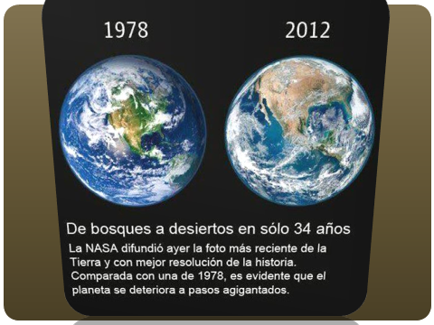

Slide 31
Ahorrar el agua
Ahorrar energía
Consumiendo solo lo que se necesita sin excesos.
Reducir, Reutilizar Reciclar
valores principales son: compromiso, responsabilidad, productividad, creatividad, justicia, equidad, pro-actividad, solidaridad y sostenibilidad
Medidas Preventivas para el Medio Ambiente

Slide 32
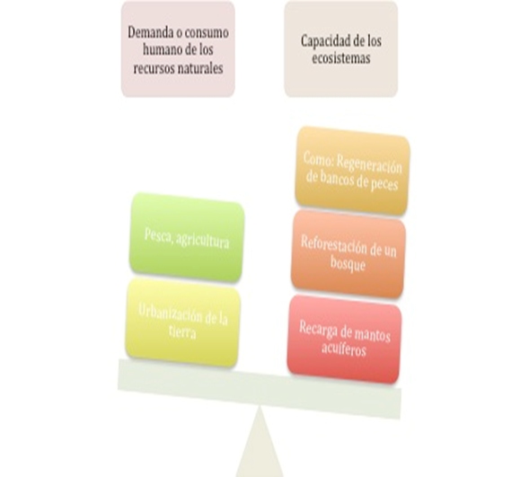
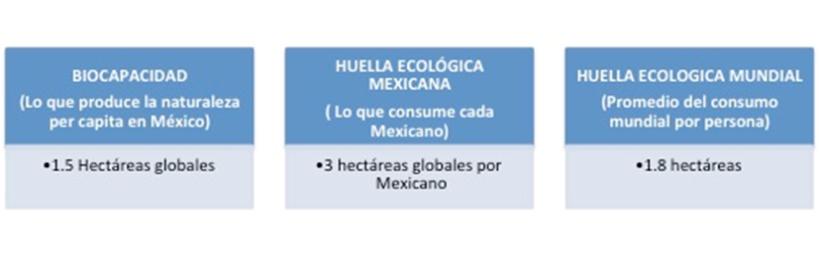
“Toda persona tiene derecho a un medio ambiente adecuado para su desarrollo y bienestar.”
Art. 4to. Constitucional.
De acuerdo al Fondo Mundial para la Naturaleza en México en su Informe “Planeta Vivo 2010”, en México :
( hectárea global equivalente a 1 Hectárea de producción media anual)
Es decir que en promedio los mexicanos con el actual ritmo de consumo, necesitaríamos DOS Mexico para satisfacer la demanda de recursos naturales. Si cada ciudadano en el mundo viviera como un Mexicano necesitaríamos 1.6 planetas .

Slide 33
2. Logros y fracasos que México a tenido en el siglo XXI en educación, ciencia y tecnología

Slide 34

Logros
Uno de los logros en México fue el paso a la modernización a través de la globalización.

Slide 35
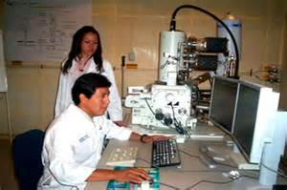
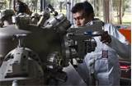
A lo largo de la historia, la tecnología ha impactado en el que hacer científico, en el campo de la biología ha hecho aportes como:
Descubrieron que los organismos están compuestos por células.
Rayos x, análisis en diferentes dimensiones 3D, 4D.
La estructura elíptica del ADN.

Slide 36
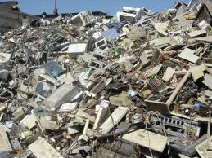
FRACASOS
El creciente aumento mundial del consumo de bienes electrónicos ha provocado una peligrosa explosión en la generación de basura que contiene químicos tóxicos que no pueden desecharse o reciclarse de manera segura. Cada año, cientos de miles de computadoras y teléfonos móviles viejos son depositados en basureros o incinerados. Miles más se exportan, con frecuencia y de manera ilegal, de países industrializados a Asia y África donde trabajadores de basureros, muchos de ellos niños, son expuestos a un coctel de químicos tóxicos y venenos.

Slide 37
Analicemos que ha sucedido en los últimos 3 periodos presidenciables.
    Actividad
De manera individual pregúntate y responde
¿Qué es lo que ha pasado en mi país en estos 15 años?
Los cambios me están beneficiando
Tendrá consecuencias las decisiones que se tomen hoy dentro de algunos años…..

Slide 38
Sexenio 2000-2006 Vicente Fox
Crecimiento del PIB al 7% anual
Generación de 1,300,000 empleos por año
Eliminación del impuesto por tenencia de automóviles
Terminar con la inseguridad, la violencia y el robo

Slide 39
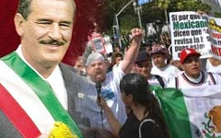
Sexenio 2000-2006
Falta de austeridad en el gasto; sueldos y prestaciones de funcionario públicos
Mucho esfuerzo innecesario a las reformas estructurales
Falta de discreción y prudencia en el sexenio
http://www.laguia2000.com/mexico/vicente-fox

Slide 40
Percepción de Aciertos
Control del Déficit Público
Incremento de las Reservas Nacionales
Incremento del gasto en desarrollo social
Control de la inflación
Libre flotación del tipo de cambio Peso/Dolar
Disminución de la Deuda Pública Exterior
de 70,000 millones de dólares en el año 2000 a 49,900 millones en 2006
Construcción record de Vivienda Popular
Transparencia y acceso a la información
Apertura Democrática

Slide 41
Sexenio 2006 – 2012 Felipe Calderón
Felipe Calderón
Lucha Contra el Narcotráfico
Freno a sus Reformas Estructurales
Lidiar con la crisis mundial
Desaparición de luz y Fuerza del Centro
Baja Inflación
Macroeconomía

Slide 42
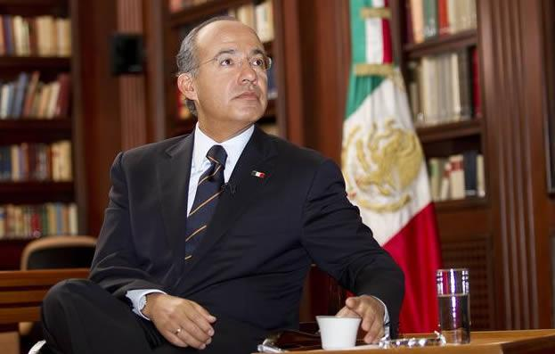
LOGROS
Políticas Fiscales; de pensiones y energía
Cobertura universal de salud
Estabilidad Macroeconómica
Avances en luchas contra el Narcotráfico
http://www.adnpolitico.com/perfiles/felipe-calderon-hinojosa

Slide 43
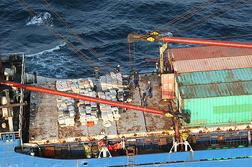
FRACASOS
Tasas anémicas de crecimiento económico
Creación de empleos ínfima
Incremento en la pobreza
Incremento de Crímenes y violencia
Insatisfacción con la democracia
http://es.wikipedia.org/wiki/Narcotr%C3%A1fico

Slide 44
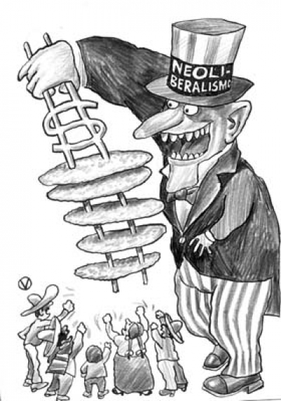
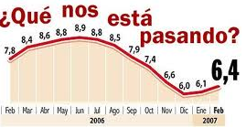
En la actualidad se esta viviendo las consecuencias de los actos cometidos anteriormente por el gobierno.

Slide 45

Fracasos
Emprendió un combate al crimen organizado.
Comando armado asesina a 17 jóvenes en ciudad Juárez Chihuahua
Se encuentran en diferentes lugares
Fosas clandestinas
Aumenta el numero de desaparecidos

Slide 46
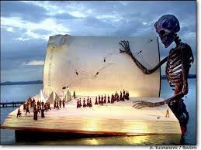
Fracasos
Hallazgo de 72 cadáveres de migrantes centro americanos en san Fernando Tamaulipas.

Slide 47
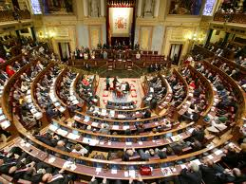
Fracasos
Muchas de las decisiones tomadas por parte del gobierno tienden al fracaso por la falta de una buena planeación.

Slide 48
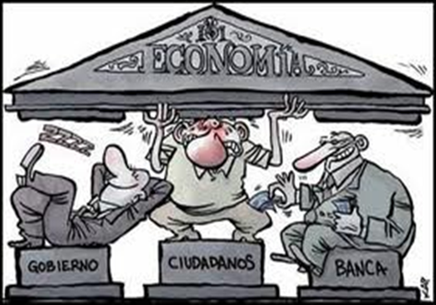
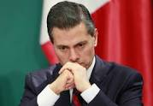
Fracasos
Fuga del Chapo Guzmán
Fraudes en la administración publica
Problemas magisteriales
Problema de 43 desaparecidos en Ayotzinapa
Se encuentran en diferentes lugares
Fosas clandestinas
Aumenta el numero de desaparecidos
Devaluación económica
Controversias en las decisiones en cuanto a factores políticos internos.

Slide 49

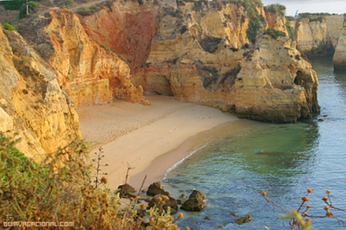
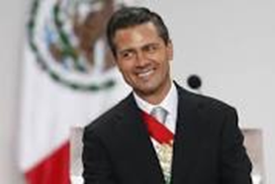
Logros
Según el 3er informe del presidente estos han sido sus logros:
México en paz
México incluyente
México con educación de calidad
México prospero
México con responsabilidad global
El aumento del turismo en las diferentes zonas del país
Actividad debate:
¿Ustedes que opinan?
¿ se ven estos logros reflejados en tu vida?

Slide 50
Como resolver los grandes problemas nacionales a partir de las experiencias propias y las que podemos observar en otros países.
De acuerdo a lo analizado en los temas anteriores realicen una conclusión por equipos de como podemos resolver los problemas internos y como resolver también los externos.
Que es lo que falta realizar para solucionar estos problemas
Nuestras autoridades están haciendo lo correcto, o que hace falta.
¿Es responsabilidad del gobierno los problemas que hoy día tenemos?
Los problemas internacionales dañan a nuestro país, ¿porque?

Slide 51
Referencias
CONACYT, Programa Nacional de Desarrollo Tecnológico y Científico 84-88, 2a ed., Consejo Nacional de Ciencia y Tecnología, XIX, México D.F., 1984, 400 pp.
R. Pérez-Tamayo, Historia general de la ciencia en México en el siglo XX, 1a ed., Fondo de Cultura Económica, México D.F., 2005, 319 pp.
CONACYT, Informe general del estado de la ciencia y la tecnología: México 2009, Consejo Nacional de Ciencia y Tecnología, México D.F., 2010.
SEP-CONACYT, Indicadores de actividades científicas y tecnológicas, México 1990-1999, SEP-CONACYT, México D.F., 2000.
Logros del presidente Enrique peña Nieto obtenido de: http://mexico.cnn.com/nacional/2015/09/01/presidencia-adelanta-parte-del-iii-informe-de-gobierno-de-pena-nieto el 24 de sep. de 2015
Imágenes obtenido de: https://www.google.com.mx/webhp?sourceid=chrome-instant&ion=1&espv=2&ie=UTF-8#q=imagen%20de%20pe%C3%B1a%20niet el 24 de septiembre de 2015.

